Slide 1

Колодин В.В. MPH. PhD.
Кафедра общественного здоровья и социальных наук
Высшая школа общественного здравоохранения
Потребности в скрининге проблем психического здоровья у пациентов с социально значимыми заболеваниями в организациях ПМСП.

Slide 2








ВЗАИМОСВЯЗЬ
СОЦИАЛЬНО ЗНАЧИМЫХ ЗАБОЛЕВАНИЙ
С
ПРОБЛЕМАМИ
ПСИХИЧЕСКОГО ЗДОРОВЬЯ

Slide 3
Сердечно-сосудистые заболевание.
Тревожные расстройства
Онкологические заболевания
Депрессивные расстройства
Туберкулез
ВИЧ
Стрессовые расстройства

Slide 4
 | Тревожные расстройства | Депрессивные расстройства | Стрессовые расстройства
ССЗ | 40% | 60% | 29%
ОНКО | 32.7% | 20-35% | 32.5%
ВИЧ | 20% | 23% | 5-9%

Slide 5

Последствия проблем психического здоровья у пациентов с социально значимыми заболеваниями
У пациентов с заболеваниями сердечно-сосудистой системы, при наличии коморбидной депрессии удваивается риск осложнений и смертности.
Общая стоимость услуг в течении одного года при наличии признаков депрессии выше на 41 %.
Пациенты с онкологическими заболеваниями
Пациенты с депрессией в три раза чаще нарушают режим лечения. Лечение пациентов с дистрессом, в среднем в 4 раза выше чем без дистресса.

Slide 6


Мультидисциплинарная команда ПМСП
ВРАЧ
СОЦ. РАБОТНИК
ПАЦИЕНТ
МЕДСЕСТРА
ПСИХОЛОГ
ПСИХОЛОГ

Slide 7
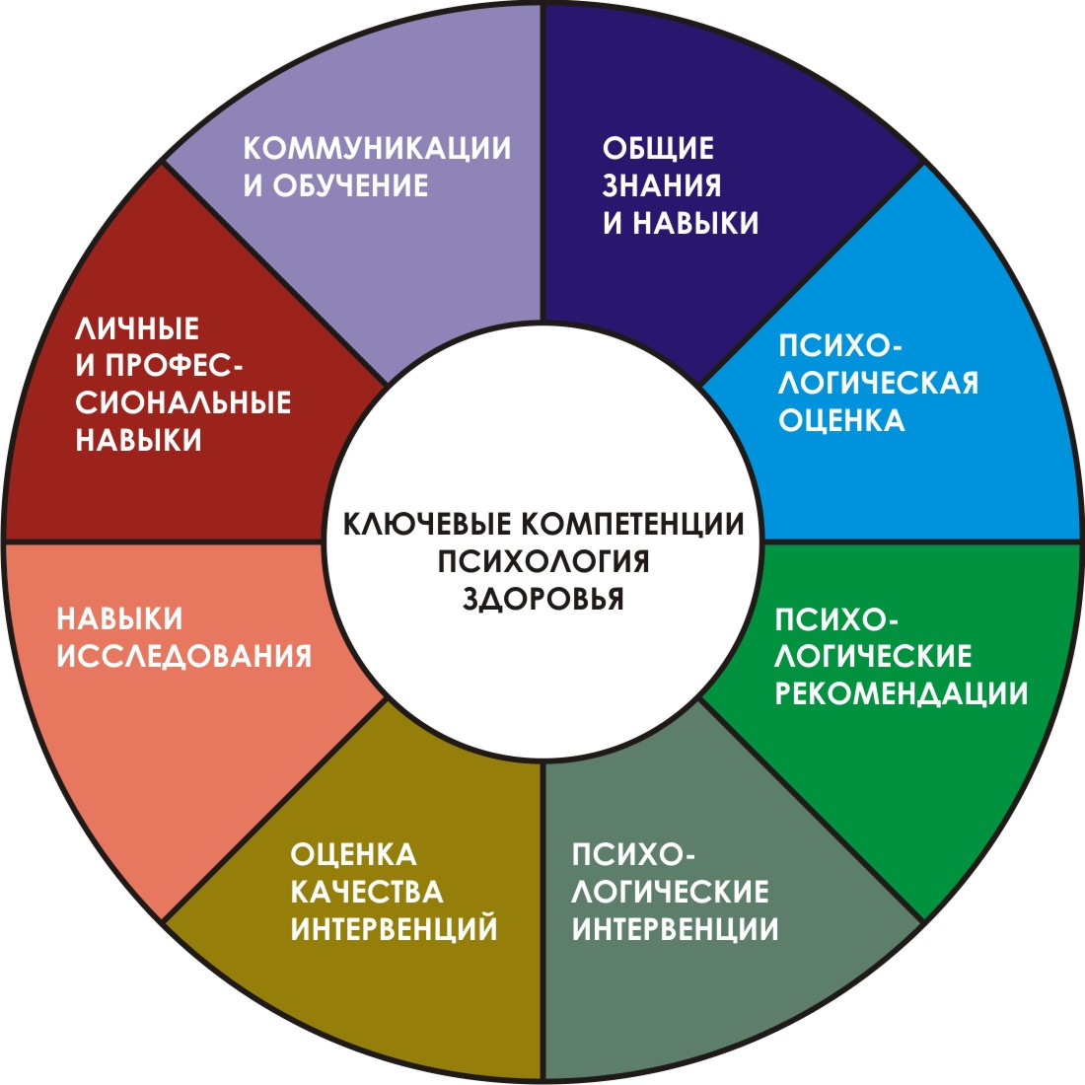
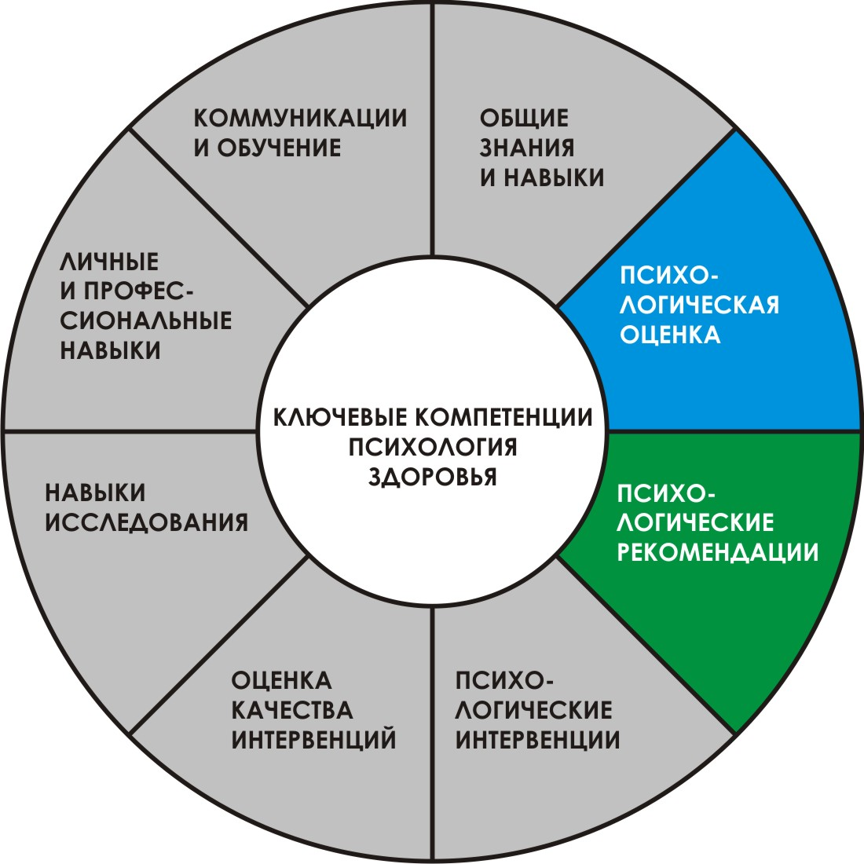
Ключевые компетенции психологов в ПМСП

Slide 8
Иструметы оценки и скрининга
Шкала госпитальной тревоги и депрессии (HADS)
чувствительность = 80%,
специфичность = 84%,
положительная прогностическая ценность = 55%
отрицательная прогностическая ценность = 95%

Slide 9
Инструменты оценки и скрининга
Шкала восприятия стресса PSS-10
чувствительность = 77%
специфичность = 97,5%
положительная прогностическая ценность = 91%
отрицательная прогностическая ценность = 93%

Slide 10
Психологи ПМСП РК
Должности специалиста-психолога включены в номенклатуру должностей работников здравоохранения, в штатное расписание и нормативы времени оказания услуг. от 24.08.2012 г. № 587
В тарификации услуг здравоохранения указываются такие виды деятельности как психодиагностика.

Slide 11
Приказ министра ЗО РК от 27.04.2010 г. № 238
Штатные нормативы организаций здравоохранения амбулаторно-поликлинической помощи
Отделение общей практики и/или участковой службы Отделение профилактики и социально психологической помощи
Психолог/психотерапевт | 1 ед. на 10 тыс. населения
Молодежные центры здоровья. Круглосуточная служба телефона доверия
Психолог | 1 ставка
Психолог | 3 ставки

Slide 12
Приказ министра ЗО РК от 27.04.2010 г. № 238
Нормативы времени на оказание клинико-диагностических услуг
Наименование услуги | Врач | Лаб
Консультация психолога | 45 | 45
Аутотренинг | 40 | 40
Занятие с психологом | 60
ЭПО (первичное) | 210 | 60
ЭПО (повторное) | 120 | 30

Slide 13
Препятствия
требования о наличии базового медицинского образования
отсутствие стандартов и квалификационных характеристик
ограниченность тематики и содержания обучающих программ

Slide 14
Материалы и методы.
Выборка состояла из 88 человек.
Анкетирование: специалисты психологи (n-23).
Фокус группы и углубленные интервью: специалисты ПМСП (n- 65).
Психологов (n-43), врачей (n-18), социальных работников - (n-4).
Данные только относительно психологической оценки скрининга .

Slide 15
Результаты анкетирования
Наиболее значимым для психологов являются обучение
Диагностика стрессовых и пост-травматических расстройств 65,2±5,8 Х±ς_{Х}.
Диагностика тревожных и депрессивных расстройств- 56,5±5,2 Х±ς_{Х}
Диагностика расстройств интеллекта. 52,2±10,4 Х±ς_{Х.}

Slide 16
Результаты анкетирования

Slide 17
Результаты ФГ и УИ
имеются примеры описывающие признаки дезадаптации пациентов, стрессовых, тревожных и депрессивных расстройств
большинство проводят психодиагностику, и тестирование
затрудняются, описать круг практических инструментов для диагностики, в основном, проективные методики

Slide 18
Результаты ФГ и УИ
некоторые самостоятельно разрабатывает инструменты для диагностики
вопросы поверхностны, отсутствует структура, целостность, последовательность, опора на доказательную базу
результаты психодиагностики часто не фиксируются, в дальнейшем не используются

Slide 19
Выводы
Психологи, организаций ПМСП РК, имеют обширную практику взаимодействия с пациентами с СЗЗ.
Психодиагностика уже производятся специалистами психологами ПМСП.
Отсутствует системность и опора на валидные методы.

Slide 20
Выводы
Гармонизация номенклатуры должностей с международными стандартами и компетенциями
Исследование путей внедрения и адаптации стандартизированных методов психологической оценки и скрининга
Подготовка программ дополнительного профессионального образования направленного на развитие навыков применения инструментов скрининга ППЗ

Slide 21

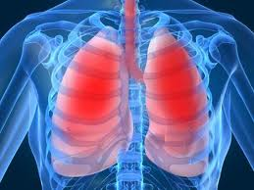

СПАСИБО

